Slide 1
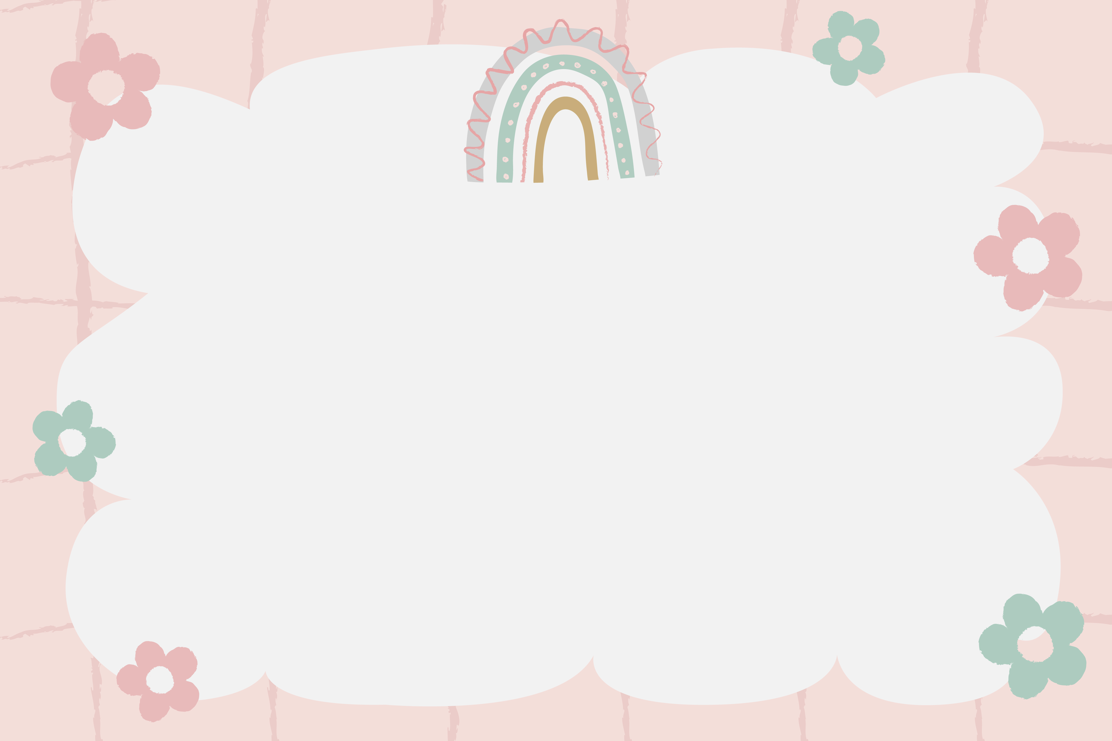

PHÒNG GIÁO DỤC VÀ ĐÀO TẠO QUẬN LONG BIÊN
TRƯỜNG MẦM NON HOA MỘC LAN
LĨNH VỰC PHÁT TRIỂN NHẬN THỨC
Đề tài:
So sánh, sắp xếp thứ tự độ lớn 3 đối tượng
Giáo viên: NGUYỄN THỊ LOAN
Lớp : MGN B2

Slide 2
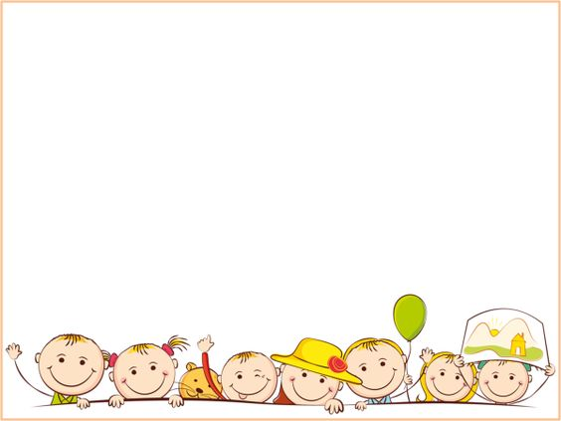

Cô và trẻ hát: “ Đồ dùng bé yêu”

Slide 3


Slide 4
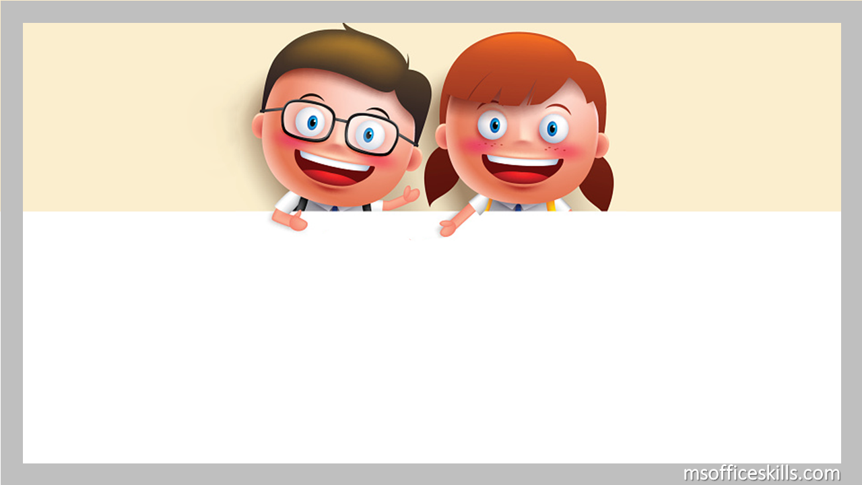
Hoạt động 1:
Ôn so sánh độ lớn 2 đối tượng

Slide 5
Hoạt động nhóm

Slide 6
Trẻ lên trình bày kết quả

Slide 7
Hoạt động 2:
Dạy trẻ so sánh độ lớn của 3 đối tượng

Slide 8
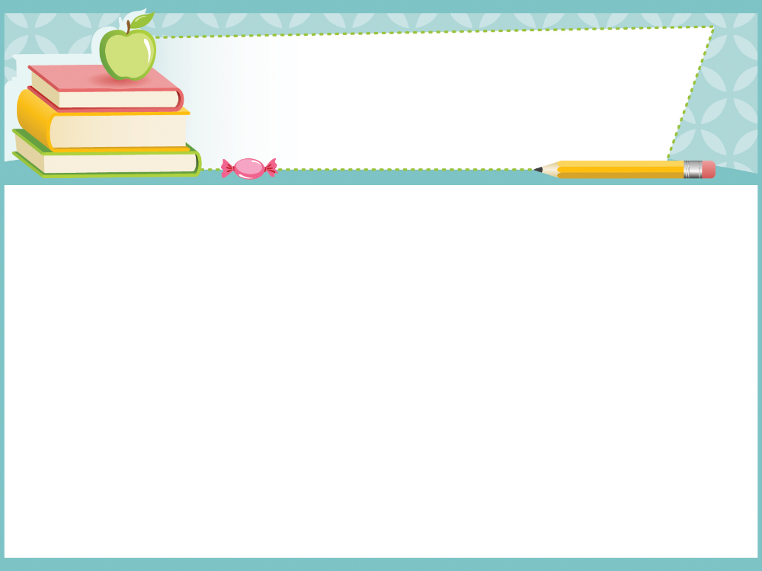
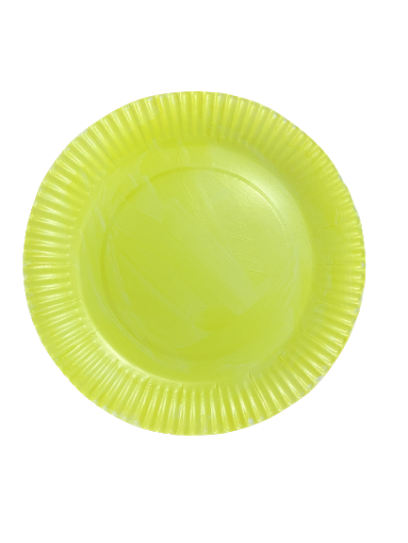
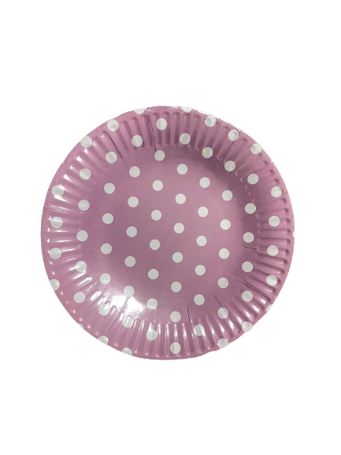
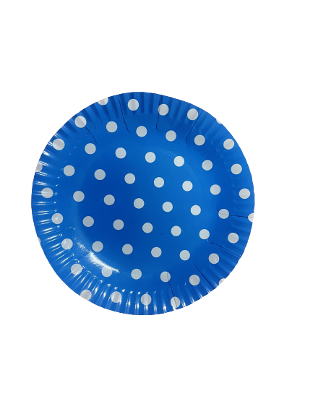

Slide 9
So sánh đĩa màu vàng với đĩa màu hồng

Slide 10
So sánh đĩa màu hồng với đĩa màu xanh

Slide 11
So sánh đĩa màu hồng với đĩa màu vàng và đĩa màu xanh

Slide 12
To nhất
Nhỏ hơn
Nhỏ nhất

Slide 13
So sánh đĩa màu xanh với đĩa màu hồng

Slide 14


Slide 16
Nhỏ nhất
To hơn
To nhất

Slide 17
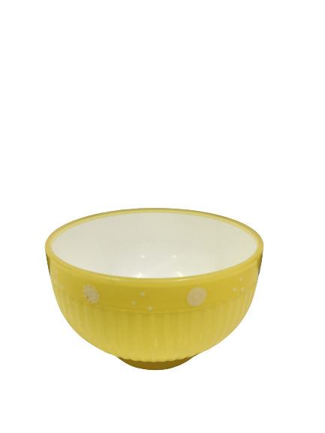
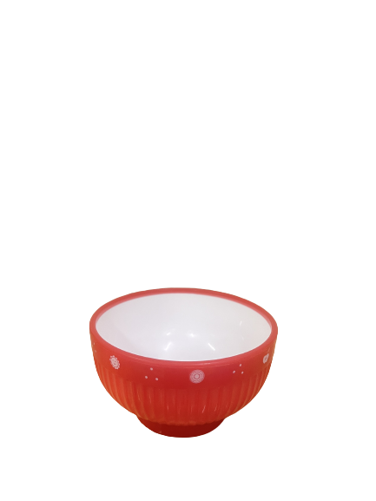
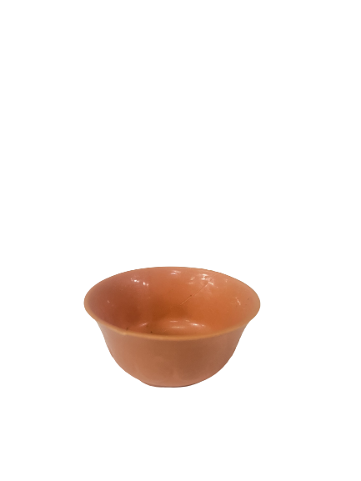
So sánh độ lớn của 3 cái bát

Slide 18
Trò chơi: “ Thi xem đội nào nhanh”

Slide 19
Trò chơi: “ Thử tài bé yêu”

Slide 20

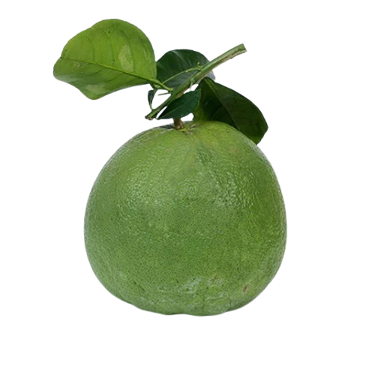
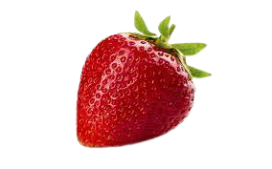
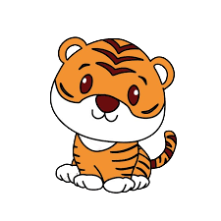
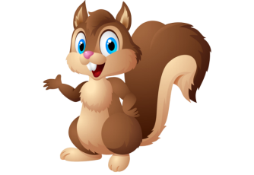
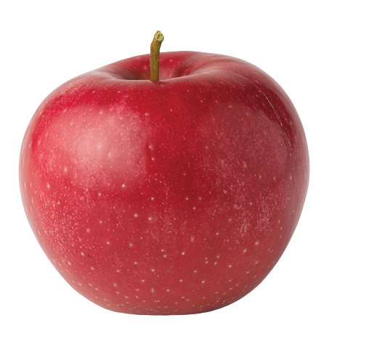
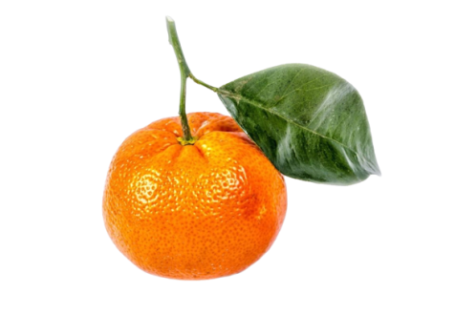
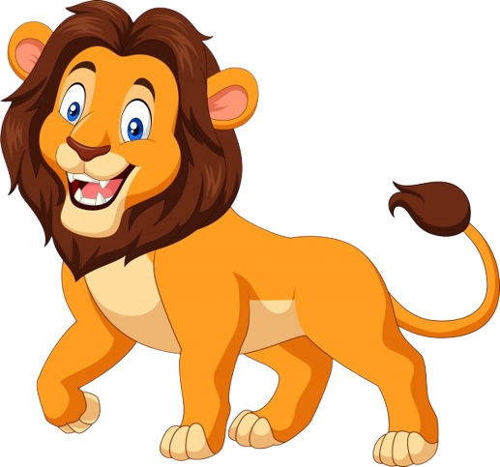
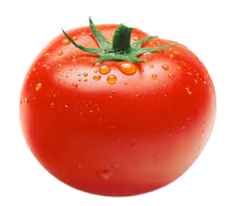
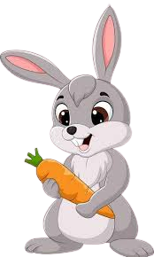
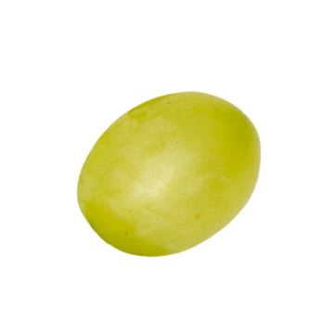
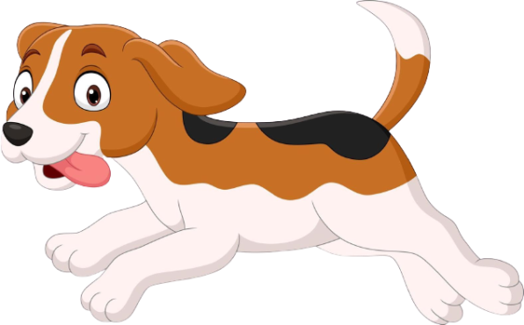
2
1
3

Slide 21


